Slide 1
AGP system introduction – Order management -Order operation
Create/modify order
Search order
Modify order unit price
Modify order final quantity
FX unit price confirm
Add customer PO
Editor- Irene 2015-12-07
Notes:
以下介紹訂單處理中訂單開立及修改頁面操作

Slide 2
Agenda
Order name
Order operation
Add/maintain order base data infor
Add/maintain style infor (size)
Add/maintain term of sale
Add/maintain combo infor (color)
Add/maintain PO infor
Finish order operation
Search order
Extract Excel

Slide 3
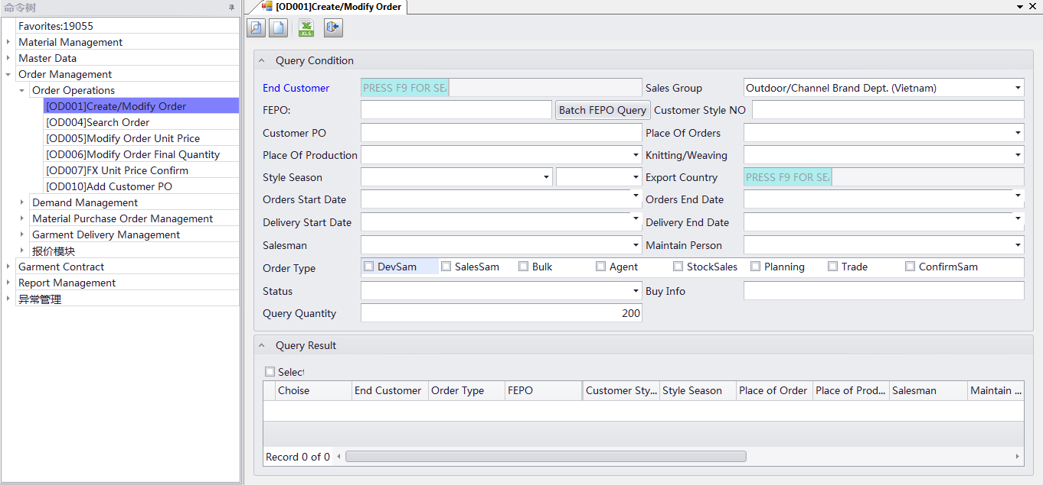
Create / modify order
Đăng nhập order management→ đăng nhập order operations→ [OD001] create / modify order

Slide 4
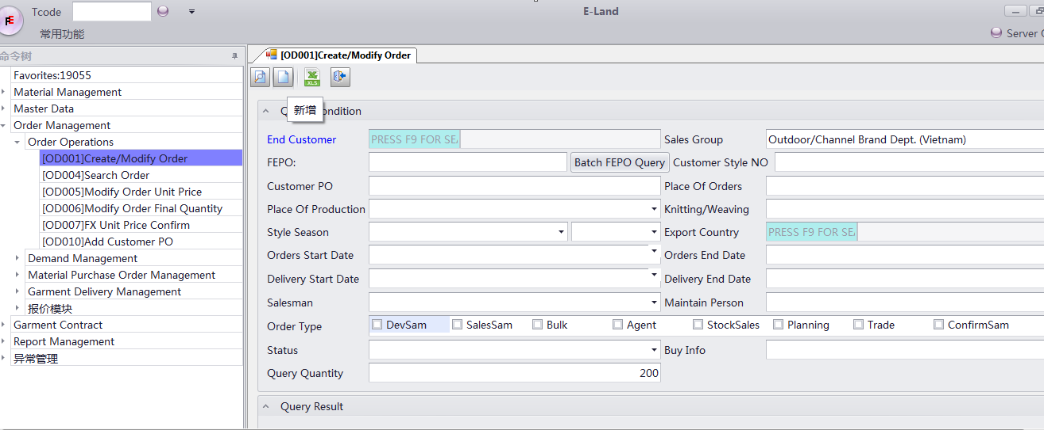
Create order
Chọn tạo mới

Slide 5
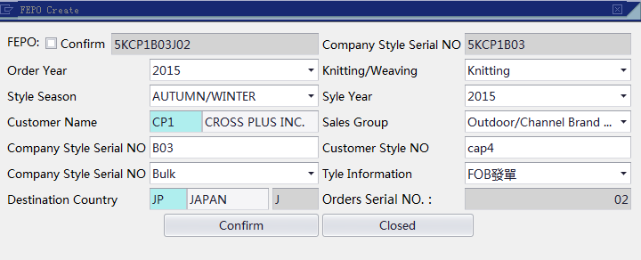
create order – FEPO create
FEPO：căn cứ vào năm xuống đơn、knitting /woven 、tên khách hàng 、thứ tự style của công ty 、loại đơn、nước xuất khẩu và thứ tự đơn để làm mã，sau khi nhập xong những ô sau sẽ tự động trích xuất 。
Company style serial NO ：8 mã trước của FEPO la mã nhà máy
Order year：năm nhận đơn。
Knitting/weaving：chọn kiểu dệt knitting /woven hay policy
Style season：chọn mùa。
Style year：chọn năm 。
Customer name：chọn khách hàng，nhấn F9 để tìm mã và tên khách hàng。
Sales group：hệ thống căn cứ nhóm của người lập dẫn trích ra 。

Slide 6
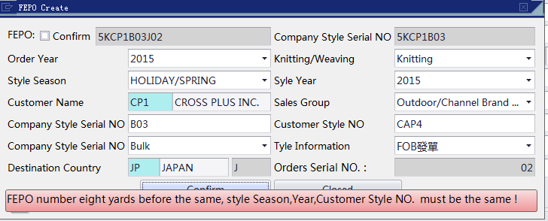
create order – FEPO create
Company style serial NO ：nhập PO nhà máy。
Customer style NO ：nhập PO khách hàng cung cấp。
Order type：chọn loại đơn。
Style information ：chọn style infor 。
Destination country：chọn quốc gia xuất khẩu，nhấn F9 để tìm mã và tên khách hàng。
Orders serial NO：chọn FEPO “confirm” có thể tự nhập ,sau khi nhập xong , chọn confirm
*khi đặt tên end customer, customer PO,style season ,style year phải đồng nhất,nếu ko sẽ ko thể tạo FEPO,như hình minh họa
Notes:
he thong tu dua ra theo thu tu tao don
chon fepo confirm de nhap bang tay

Slide 7
Tài liệu tham khảo 1：nguyên tắc tạo mã FEPO
Nguyên tắc mã FEPO
Vị trí | Độ dài | Chú thích |  | Ví dụ
Vị trí thứ nhất | 1 | Năm nhận dơn (thứ ngất：dự tính, năm khai phá là năm nhận đơn khác：thực tế,năm khai phá ko nhất định là năm nhận đơn) |  | 3：2013 4：2014
Vị trí thứ hai | 1 | Căn cứ vào cách sản xuất (S)/policy(K)/knitting/(W)woven |  | S (special) :thành phần vải chứa trên 8%PO
 |  |  |  | K (Knit)：knitting
 |  |  |  | W (Woven)：woven
Vị trí 3/4/5 | 3 | Mã khách hàng giản lược |  | C34：Nike 168：J-Crew
Vị trí 6/7/8 | 3 | Thứ tự mã |  | Người dùng tự nhập mã
Vị trí 9 | 1 | Hàng mẫu | Devsam salessam bulk | S
 |  | planning | Mother PO | S
 |  | Bulk | Mã nước xuất khẩu giản lược | X：trung quốc dại lục A：nước Mỹ
 |  | trade
 |  | Stocksales
 |  | Agent
Vị trí 10/11 | 2 | Hàng mẫu(S) | Số thứ tự làm mẫu | 01-49
 |  |  | Hàng khách hàng cung cấp có thu phí | 50-60
 |  |  | Confirm sam | 80-89
 |  |  | Số thứ tự hàng sales | 90-99
 |  | planning(S) | PO mẹ | 61-79
 |  | Bulk | Số thứ tự nhận đơn | 01-99
 |  | Trade
 |  | Stock sales
 |  | agent

Slide 8
參考資料2：訂單類型說明
訂單類型 | 類型說明
核可樣 | PAMM
 | TOP
 | 大貨抽樣/FOP
 | 公關樣/PR
 | 尺寸套/Size Set
 | 手感樣/FCR
 | 水洗樣/WASHING
 | 市場樣/Marketing
 | 品質標準樣/QRS
 | 展示樣/LP
 | 核可樣/Approve
 | 核可樣/Counter
 | 核可樣/Development
 | 核可樣/Fit
 | 特別產前樣
 | 球員樣
 | 產前樣/PP
 | 船樣/SHIPPING
 | 部分縫/Mock Up
 | 開發樣/Proto
 | 會議樣/Meeting
 | 照相樣/Photo
 | 廣告樣/AD
 | 測試樣/Test
 | 裝箱樣/Case Pack
 | S1订单
 | 免费样
訂單類型 | 類型說明
銷售樣 | 銷樣核可樣/SMS-APS
 | 銷樣產前樣/SSPP
 | 銷售樣/SS/SMS
訂單類型 | 類型說明
計畫性生產 | 母單
 | DP母單(NIKE专用)
訂單類型 | 類型說明
大貨 | FOB發單
 | CMT發單
 | 轉富國單
 | DP子单(NIKE专用)
訂單類型 | 類型說明
貿易型 | 成衣料件買賣
 | 成衣買賣(FE)
 | 成衣買賣(轉富國單)
 | 非成衣相關產品買賣
确认样 | CAD
代加工型 | 本廠替同業代工
庫存銷售 | 庫存銷售

Slide 9
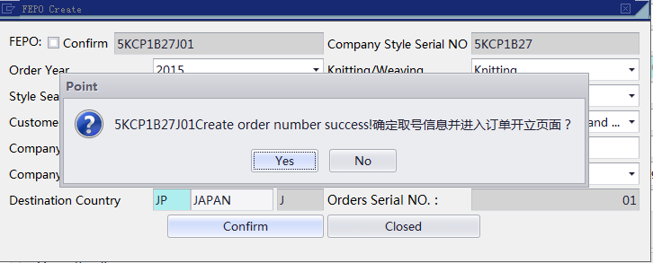
Create PO - confirm finish

Slide 10
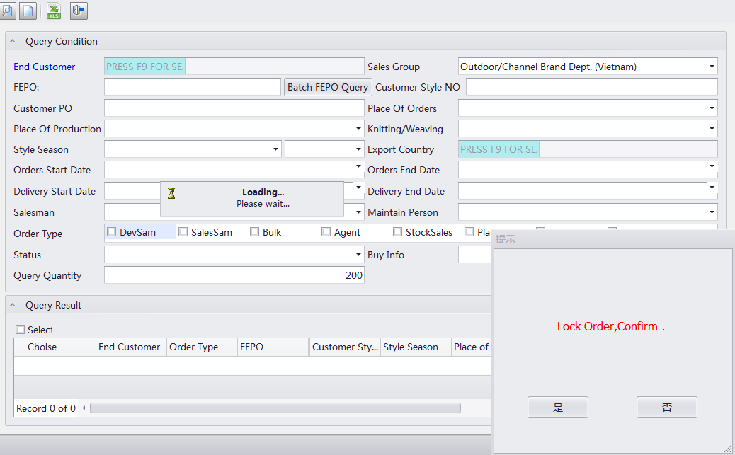
Create finish – enter order
Ko lock order ,bất cứ ai cũng có thể tra và chỉnh sửa
Nếu lock order, chỉ có người Key đơn mới có quyền hạn tra và chỉnh sửa

Slide 11
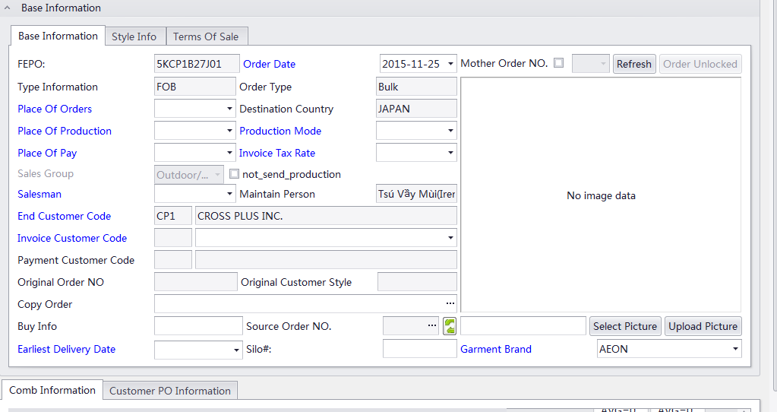
New base information
Base information
FEPO：hệ thống tự động trích ra。
Order date：dựa vào ngày nhận đơn。
Mother order NO ：khi tạo PO con cần chọn PO mẹ (For planning )。
Type infor：hệ thống tự động trích ra.
Order type： hệ thống tự động trích ra.
Place of orders：nơi nhận đơn( đơn ở VN chọn VN )
Place of production：nơi sản xuất.
Place of pay：nơi nhận hạng mục
Destination country：hệ thống tự động trích ra
Production mode：chọn hình thức sản xuất (ở VN chọn process with import)

Slide 12
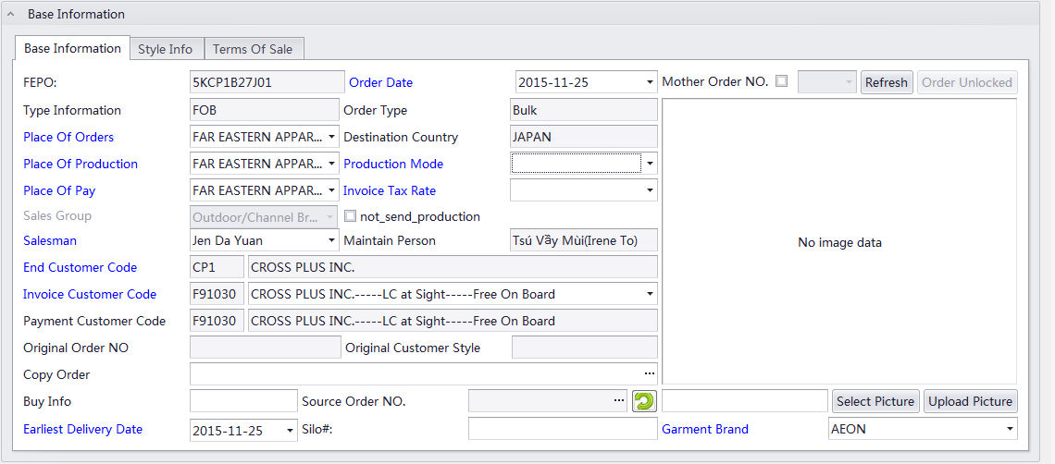
Adding base infor
Invoice tax rate：chọn invoice tax rate (VN thuế đầu ra 0%) 。
Sale group ：hệ thống tự động trích ra
Salesman ：chọn salesman 。
Maintain person：hệ thống tự trích ra
End customer code：căn cứ end customer base infor trích ra 。
Invoice customer code ：chon invoice customer code 。
Payment customer code ：chọn invoice customer code hệ thống tự động tích ra payment customer code 。

Slide 13
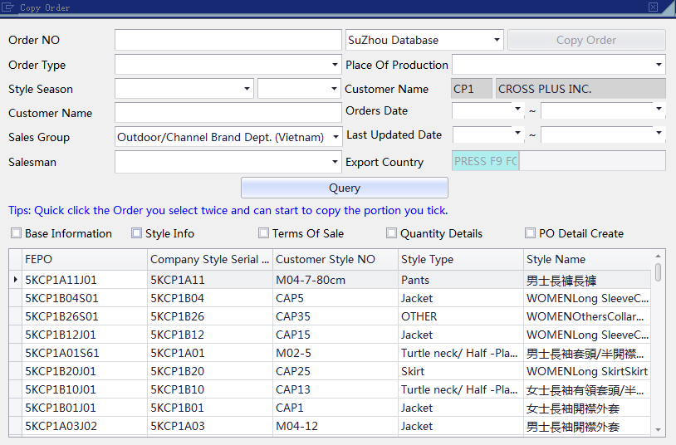
Adding base infor – copy order
Copy order： 17-1 copy Devsam hoặcsalesam từ PO mẹ 17-2 PO con copy từ PO mẹ， chọn để tìm kiếm。Chọn những ô cần copy thông tin (base infor,style infor, terms of sale, quantity details, Po detail create )
**COMB có thể copy，nhưng số lượng ,đơn giá của Combo PO khách hàng ko thể copy.

Slide 14
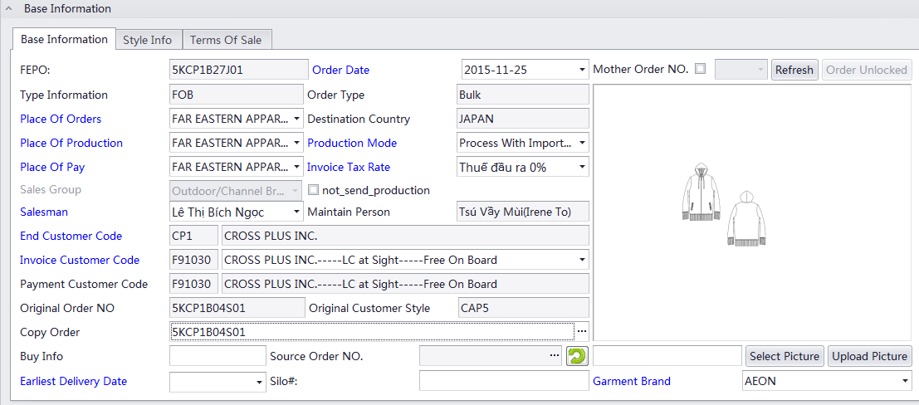
Adding base infor
original customer style：nếu copy order hệ thống sẽ trích ra 。
Original order No：phân đơn Divert cần chọn original order (for bulk)。
Select picture/ upload picture ：chọn ảnh của mã đang tạo rồi upload.
Buy infor：căn cứ theo nguyên tắc xuống đơn của khách hàng để nhập thông tin .
Silo#：căn cứ theo yue6 cầu khách 依客戶需求自行輸入。
Garment brand：chọn garment brand.
Earliest delivery date：điền earliest delivery date

Slide 15
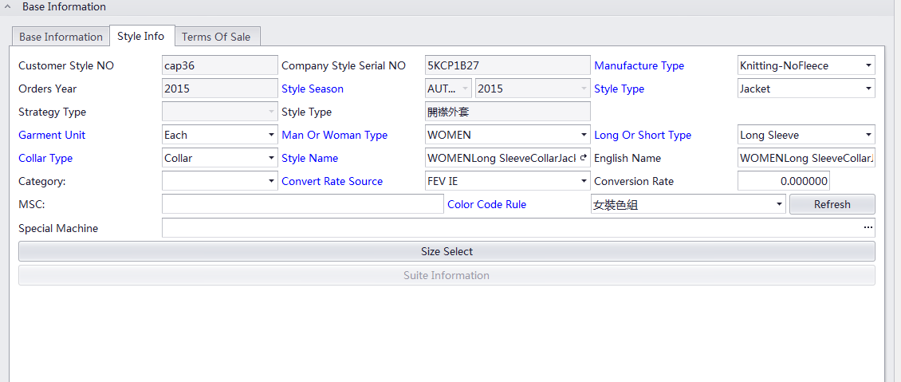

Adding base infor
Style infor
Những ô màu xám hệ thống tự động trích ra .
Manufacture type:
Style type：chọn style type , nếu là set đồ style type phải chọn SET,style type tham khảo tài liệu 2
Strategy type：nếu chọn ở ô Knitting/woven là strategy, cần chọn strategy type.

Slide 16
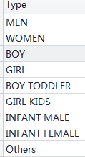
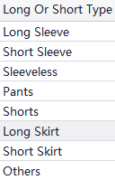
Adding base infor
Style type ：hệ thống tự động trích ra .
Garment unit：chọn garment unit (“each”chỉ sử dụng cho Nike).
Man or woman type：
Long or short type:

Slide 17
Adding base infor
Collar type：chọn loại có cổ hay ko có cổ
Style name：sau khi chọn xong man or woman type+long or short type+collar type+style type, chọn để hệ thống trích ra style name
English name：căn cứ tài liệu khách hàng nhập tên .
Category：căn cứ theo yêu cầu khách hàng để chọn.
Convert rate source/ conversion rate ：chọn nơi convert rate ,Tô châu sẽ do hệ thống tự động trích ra , những nơi khác phải tự chọn .
MSC：輸入MSC(目前為NIKE使用)。
色碼依據：依客戶選擇色碼依據(顏色組)。

Slide 18
參考資料3：款式類別對應的款式大類
款式大類編碼 | 款式大類名稱 | 款式類別名稱
01 | 上衣 | 背心
 |  | 套裝(上衣+褲子)
 |  | T恤
 |  | 套頭/半開襟上衣
 |  | Polo衫
02 | 褲類 | 褲裙
 |  | 洋裝
 |  | 長褲
 |  | 短褲
 |  | 連身裝
 |  | 裙子
03 | 睡衣類 | 平口褲
 |  | 套裝睡衣(上衣+褲子)
 |  | 套裝睡衣(上衣+裙子)
 |  | 套裝睡衣(上衣+短褲+長褲)
 |  | 套裝睡衣(上衣+長褲+裙子)
 |  | 睡衣/褲
 |  | 睡袍
 |  | 套裝睡衣(睡袍+娃娃裝)
06 | 襯衫 | 襯衫
07 | 開襟外套 | 開襟外套
08 | 其它 | 衣著附件
 |  | 套装(短袖+短裤+束口袋)
 |  | 内衣
 |  | 套装(短袖+短裤+束口袋)
 |  | 其他

Slide 19
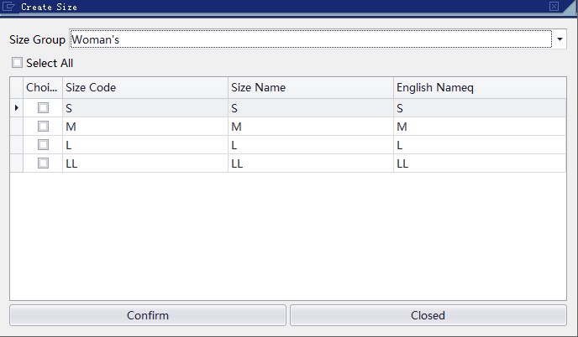
Adding base infor- create size
Create size：nhấn nút chọn tạo size →căn cứ vào đơn chọn nhóm size →rồi chọn những size cần, xong nhấn confirm.

Slide 20
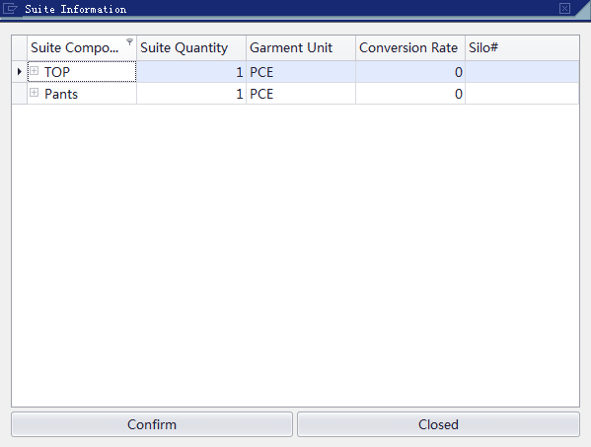
Adding base infor– suite infor
Suite infor：style type là set ,chọn suite infor ,hiện thị thông tin hợp thành :suite quantity, garment unit, conversion rate.

Slide 21
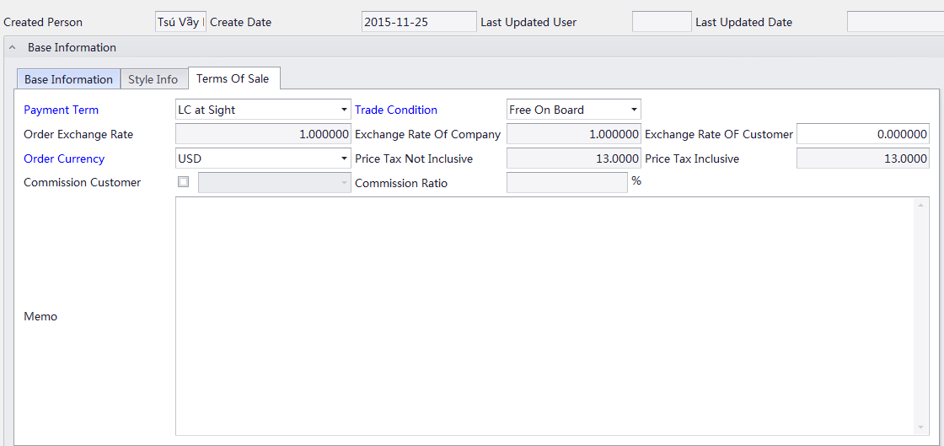
Create terms of sale
Terms of sale
Payment term：căn cứ vào invoice customer code , hệ thống tự động trích ra .
Trade condition：căn cứ vào customer base infor,hệ thống tự động trích ra diều khoản mậu dịch.
Order exchange rate ：hệ thống tự động đưa ra .
Exchange rate of company：hệ thống tự động đưa ra
Exchange rate of customer：căn cứ yue6 cầu khách hàng để nhập vào。
Order currency：chọn đơn vị tiền tệ .
Price tax not inclusive ：khi combo và PO khách hàng đã nhập đơn giá ,hệ thống sẽ tự động trích ra
Price tax inclusive ：khi combo và PO khách hàng đã nhập đơn giá ,hệ thống sẽ tự động trích ra
Commission customer：căn cứ theo yêu cầu tự nhập vào .
Commission ratio： căn cứ theo yêu cầu tự nhập vào

Slide 22
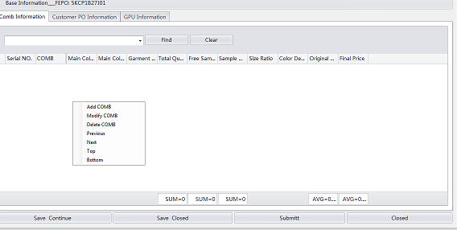
Create combo infor
Nhấn chuột phải chọn add comb

Slide 23
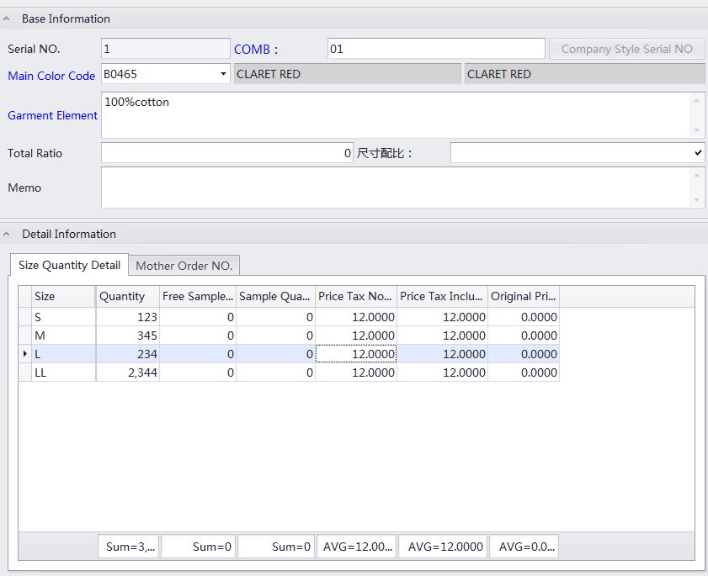
Create combo infor
Base infor
Serial NO：căn cứ theo số lượng combo ,hệ thống tự trích ra 。
COMB：nhập COMB。
Main color code ：chọn màu
Garment element ：nhập thành phần vải.
Phối số lượng ,phối size：tùy PO 。
Save continue：sau khi lưu sẽ tự động chuyển qua ô thứ 2,tiếp tục tạo cobmo
Save close：lưu và đóng
Thông tin chi tiết:
Số lượng và đơn giá của combo dẫn từ thông tin customer PO, tai đây ko cần nhập số lượng và đơn giá.

Slide 24
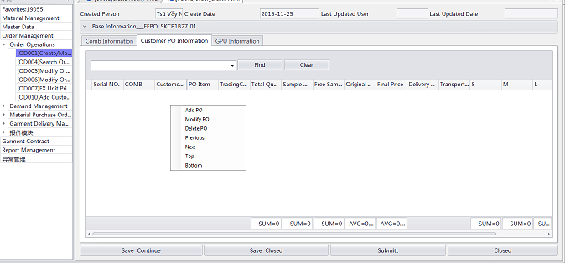
Create PO infor
Nhấn chuột phải chọn add PO

Slide 25
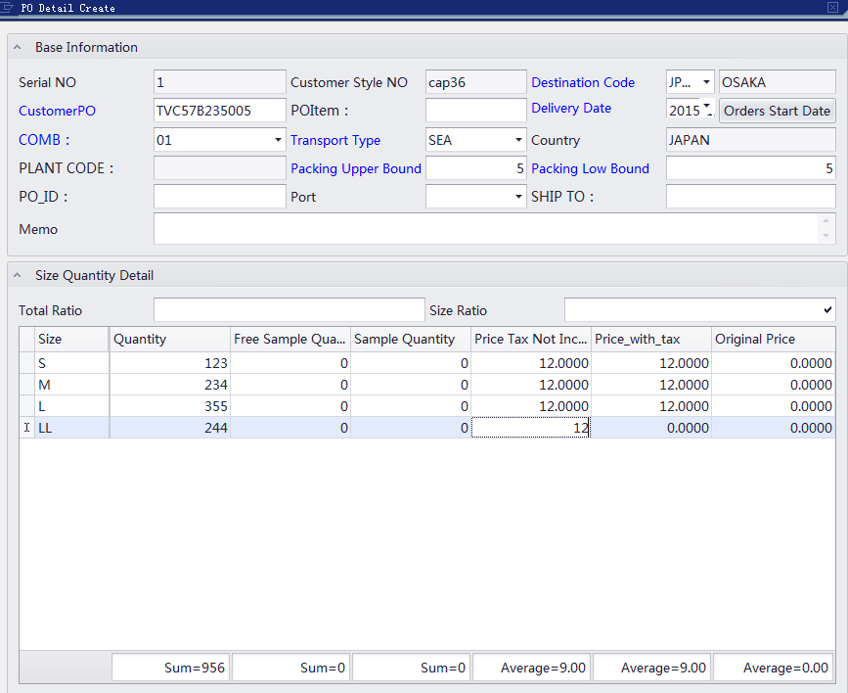
Create PO infor
Base infor
Serial NO：căn cứ theo số lượng PO ,hệ thống tự đồng trích ra
Customer style NO：hệ thống tự đồng trích ra
Destination code：chọn nước xuất khẩu
Customer PO：nhập PO khách hàng
POItem：nhập POItem。
Delivery date：chọn ngày xuất hàng
COMB：chọn PO cần nhập.
Transport type：chọn loại hình vẫn chuyển
country：hệ thống tự trích ra .
PLANT CODE： hệ thống tự trích ra .
Packing upper bound/packing low bound：căn cứ theo end customer base infor ,hệ thống tự động trích ra
PO_ID：nhậpPO_ID。
port：chọn cảng。
SHIP TO：nhập nơi xuất。
Memo ：nhập theo yêu cầu khách hàng .

Slide 26
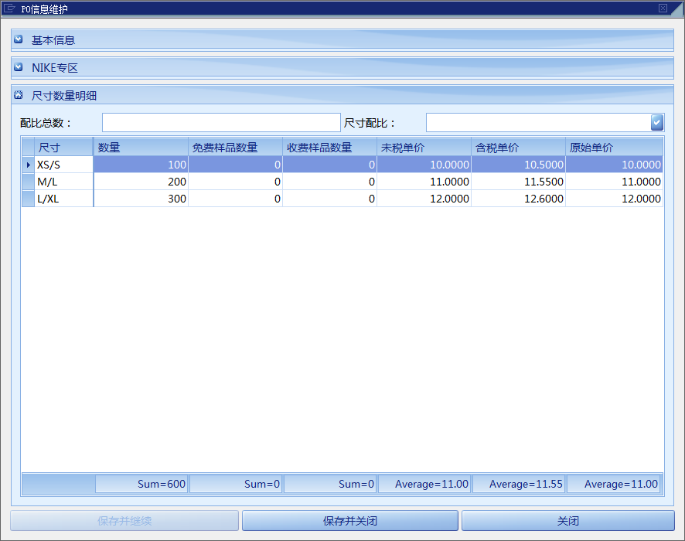
Create PO infor
Chi tiết số lượng size:
Phối số lượng：nhập số lượng
Phối size ：nhập số lượng của từng size,dùng “-”để tách size, VD:2-5-7,chọn hoàn thành phối size.
Số lượng ：nhập số lượng .
Price tax not inclusive/price tax inclusive：nhập giá chưa tính thuế ,hệ thống sẽ tự động tính giá bao gồm thuế
Original price：nhập giá ban đầu.

Slide 27
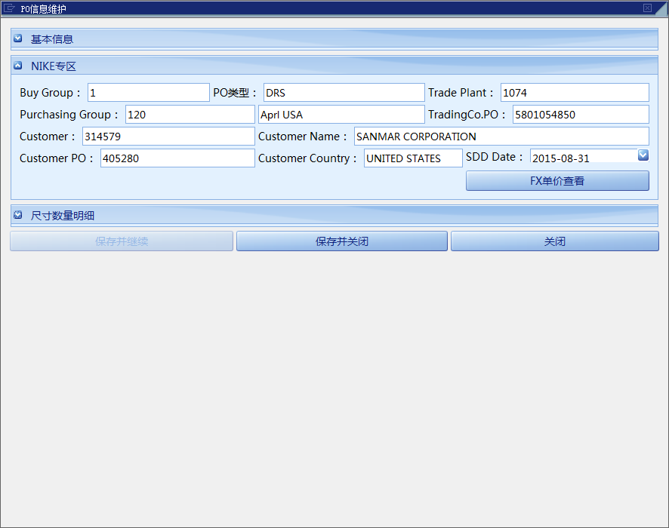
Create PO infor– chuyên dùng cho NIKE
NIKE area:
Buy Group：căn cứ theo yêu cầu
Style PO ：căn cứ theo yêu cầu
Trade Plant：căn cứ theo yêu cầu
Purchasing Group：căn cứ theo yêu cầu
TradingCo.Po：căn cứ theo yêu cầu
Customer：căn cứ theo yêu cầu
Customer Name：căn cứ theo yêu cầu
Customer PO：căn cứ theo yêu cầu
Customer Country：căn cứ theo yêu cầu
SDD Date：ngày hạn khách hàng thanh toán.

Slide 28
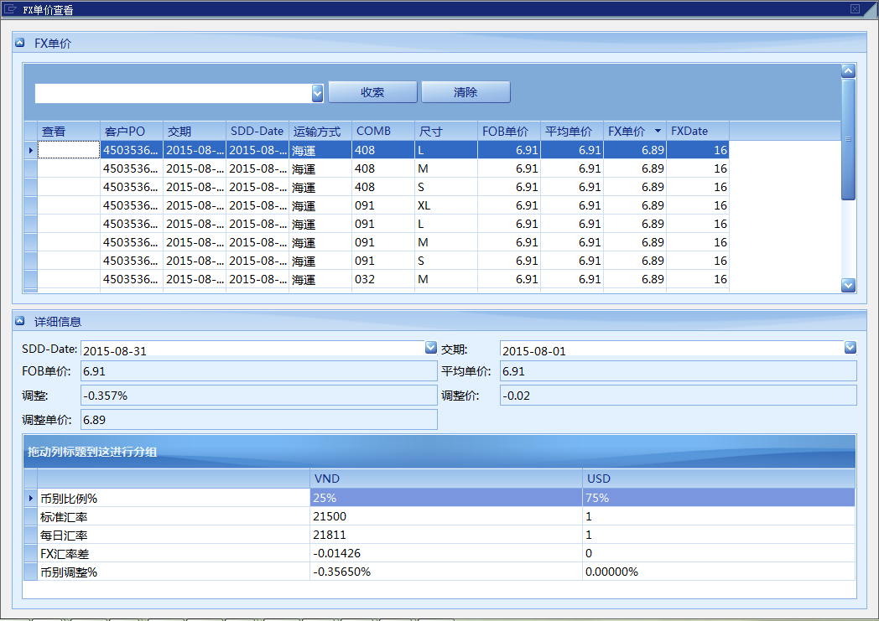
Create PO infor– chuyên dùng cho NIKE– Fx price
NIKE area– FX pirce
Tra giá Fx tai đây
Ps. Fxprice trước khi xuất hàng mới maintain tại [OD007]FX，nếu chưa maintain ,tại đây hiện thị giá trị ko chính xác .

Slide 29
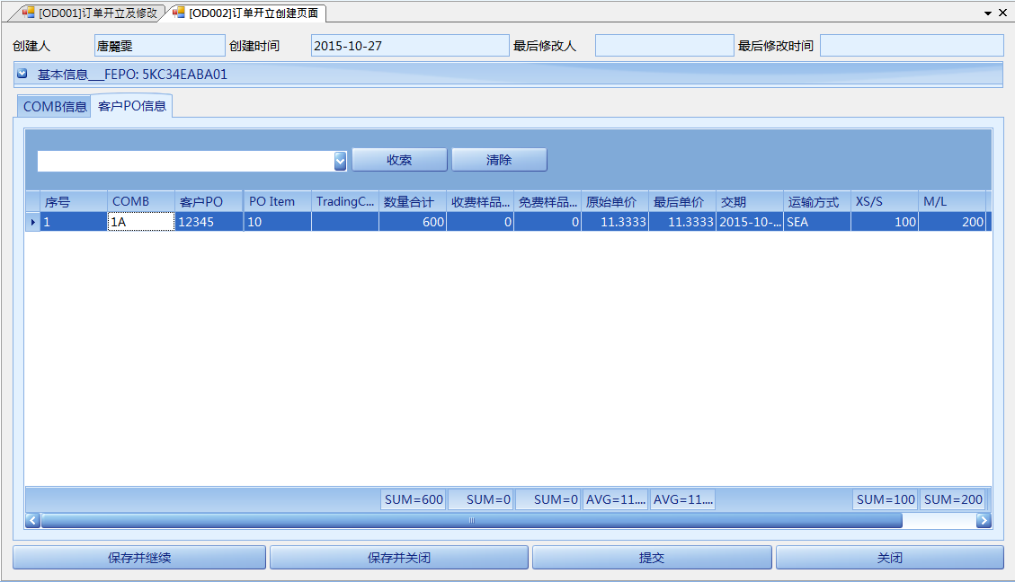
Finish create order
Save continue：sau khi lưu trang này sẽ ko đóng , có thể tiếp tục nhập .
Save close：lưu và đóng trang .
submit：sau khi xác nhận nội dung của đơn, có thể submit.
Close ：đóng trang .

Slide 30
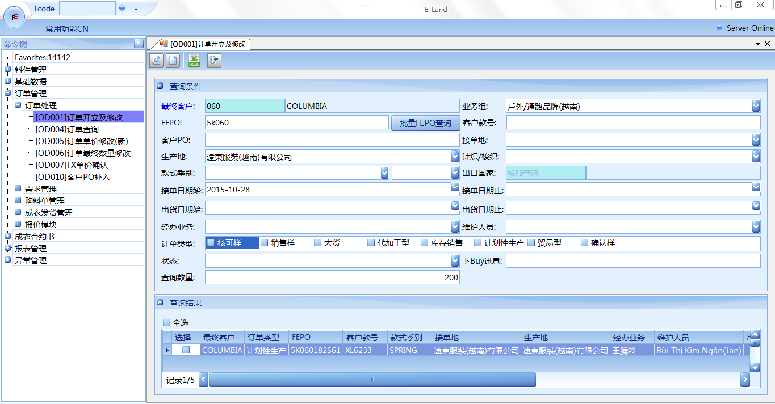
Search order
Nhập điều kiện cần tìm , nhấn nút

Slide 31
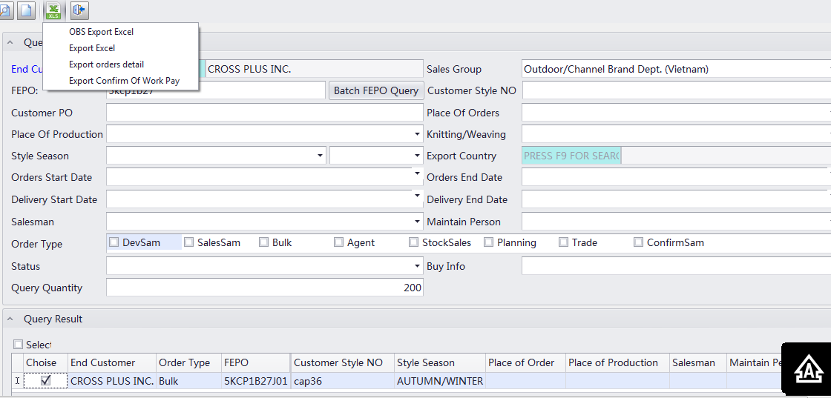
Export Excel
Export Excel
Từ kết quả tìm kiếm , chọn và nhấn để đổ báo biểu căn cứ theo yêu cầu có thể chọn những báo biểu:
1.OBS Export Excel
2.Export excel
3.Export orders detail
4.Export confirm of work pay

Slide 32
End
Create order
Order operation
Create/ maintain order base infor
create /maintain order type infor (size)
Create/ maintain term of sales
create/ maintain comb infor (color)
Create/ maintain PO infor
finish create order
Search order
Export Excel

